Slide 1
UNIT 4
Requirements Modeling ——Building the Analysis Model
（8-10章）

Slide 2
Contents & Requirements
Contents
(1)Knowledge point 1: Requirements Analysis Approaches
(2)Knowledge point 2: UML Models
(3)Knowledge point 3: Flow-Oriented Modeling, Object-Oriented Modeling
(4)Knowledge point 4: Behavioral Model
(5)Knowledge point 5: Pattern for Requirements Modeling
Requirements:
Master the conception and method of requirement analysis methods
Understand the user requirement and system requirement
Master the main content of Flow-Oriented and Object-Oriented Modeling.

Slide 3
Requirements Analysis (P129)
At a technical level, software engineering begins with a series of modeling tasks that lead to a specification of requirements and a design representation for the software to be built.
The requirements model actually a set of models is the first technical representation of a system.
The analysis model and requirements specification provide a means for assessing quality once the software is built.
Notes:
需求分析
在技术层面上，软件工程开始于一系列的建模工作，
最终生成需求规格说明和全面的设计表示
产生软件工作特征的规格说明，
指明软件和其他系统元素的接口，
规定软件必须满足的约束
细化在前期需求工程的起始、导出、谈判任务中建立的基础需求
分析模型实际上是一组模型，是系统的第一个技术表示
软件完成后，分析模型和需求规格说明书
将成为提供评估软件质量的手段（确认测试）

Slide 4
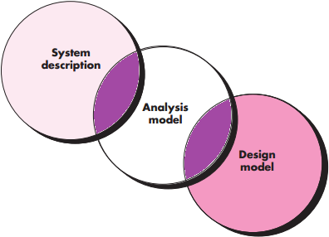
Overall Objectives and Philosophy (P130)
focus on what, not how：what user interaction occurs in a particular circumstance? what objects does the system manipulate? what functions must the system perform? what behaviors does the system exhibit? what interfaces are defined? what constraints apply?
Analysis model should describe what the customer wants, establish a basis for design, and establish a target for validation.
to describe what the customer requires
to establish a basis for the creation of a software design
to define a set of requirements that can be validated once the software is built.
Analysis model is a bridge
4
Notes:
总体目标和原理
在整个需求建模过程中，主要关注点集中在“做什么”而不是“怎么做”方面。包括：
在特定环境[ˈsɜːrkəmstæns]下发生哪些用户交互？
系统处理什么对象？
系统必须执行什么功能？
系统显示什么行为？
定义什么接口？
有什么约束？（1-3班）
分析模型应该描述什么是客户所需，应该建立设计的基础，建立有效地目标
描述客户需要什么；为软件设计奠定基础
定义在软件完成后可以被确认的一组需求。
分析模型在系统描述和设计模型之间起到桥梁的作用
在软件、硬件、数据、人员和其他系统元素
共同作用下的——给出整个系统或业务功能
定义：软件的应用程序接口、用户接口以及构件级的接口

Slide 5
Rules of Thumb (P131)
The model should focus on requirements that are visible within the problem or business domain.
The level of abstraction should be relatively high.
Each element of the analysis model should add to an overall understanding of software requirements and provide insight into the information domain, function and behavior of the system.
Delay consideration of infrastructure and other non-functional models until design.
Minimize coupling throughout the system.
Be certain that the analysis model provides value to all stakeholders.
Keep the model as simple as it can be.
5
Notes:
分析的经验原则
模型应关注在问题域或业务域内可见的需求（what），
抽象级别应该相对高一些（女士养宠物，司机驾驶交通工具）
分析模型的每个元素都应能增加对软件需求的整体理解
并提供对信息域、功能和系统行为的深入理解。
关于基础结构和其他非功能的模型应推延到设计阶段再考虑。
最小化整个系统内的关联。
确认分析模型为所有共利益者都带来价值。
尽可能保持模型简洁。

Slide 6
Modeling Approaches (P133)
combines features of SA and OOA approaches
Scenario-based elements depict how the user interacts with the system and the specific sequence of activities that occur as the software is used.
Class-based elements model the objects that the system will manipulate, the operations that will be applied to the objects to effect the manipulation, relationships between the objects, and the collaborations that occur between the classes that are defined.
Behavioral elements depict how external events change the state of the system or the classes that reside within it.
Flow-oriented elements represent the system as an information transform, depicting how data objects are transformed as they flow through various system functions.
6
Notes:
建模方法
教材的需求模型综合了SA和OOA两种方法的特点
基于场景的元素：
表述用户如何与系统进行交互，即用户使用软件时的特定活动序列
基于类的元素：建模系统操作的对象，
对象之间的操作和对象之间的关系（某层级）
以及定义类之间发生的协作
行为元素：
描述外部事件如何改变系统或驻留在系统内部的类（对象）的状态
面向流的元素：
从信息转换的视角，描述数据对象在流过各种系统功能时是如何转换的

Slide 7
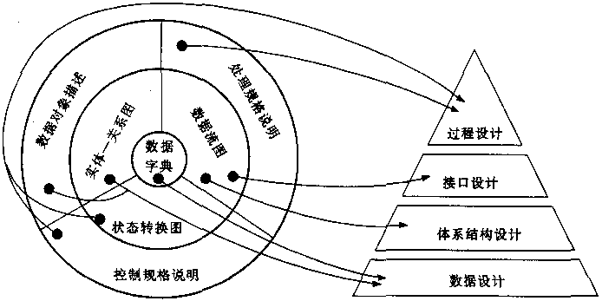
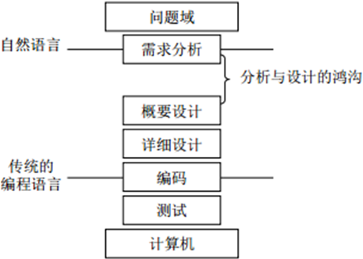
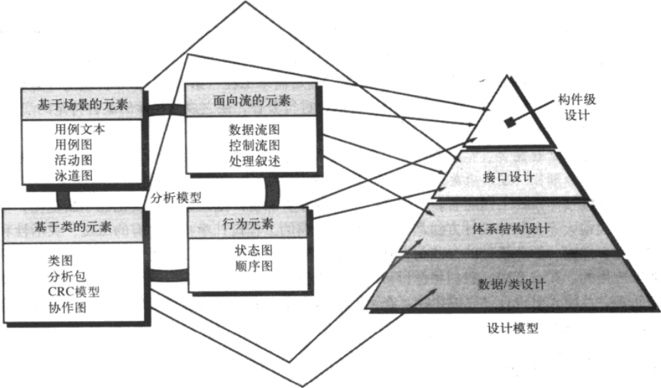
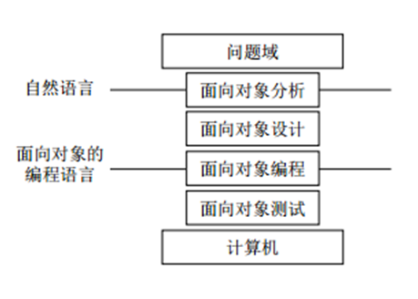
两种方法学
7

Slide 8
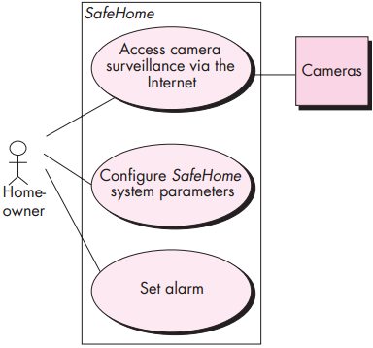
Scenario-Based Modeling (P135)
User satisfaction is the best way to measure the success of a computer-based system or product.
If you understand how actors want to interact with a system, your team will be better able to properly characterize requirements and build meaningful analysis and design models.
In essence, a use case captures the interactions that occur between producers and consumers of information and the system itself.
A use case describes a specific usage scenario in straight-forward language from the point of view of a defined actor. But how do you know:
(1) what to write about
(2) how much to write about it
(3) how detailed to make your description
(4) how to organize the description
8
Notes:
基于场景的建模
用户满意度是度量软件是否成功的最好方式
了解参与者希望如何与系统交互，
就能更好地、更准确地刻画系统特征
完成更有针对性的分析和设计模型
本质上讲，用例捕获了信息产生者与使用者之间的交互，以及系统内部发生的交互
用例：从某个特定参与者的角度，用简单易懂的语言说明一个特定的使用场景
但是我们应该知道：
(1)编写什么？
(2)写多少？
(3)编写说明应该多详细？
(4)如何组织说明？

Slide 9
Creating a Preliminary Use Case (P135)
Preliminary work
Inception and elicitation—provide you with the information you’ll need to begin writing use cases.
Requirements gathering meetings, QFD, and other requirements engineering mechanisms are used to … …
What to Write About?
To begin developing a set of use cases, list the functions or activities performed by a specific actor.
How Much to Write About?
As further conversations with the stakeholders progress, the requirements gathering team develops use cases for each of the functions noted.
In general, use cases are written first in an informal narrative fashion.
If more formality is required, the same use case is rewritten using a structured format similar to the one proposed.
9
Notes:
新建初始用例
前期工作
起始和导出——提供了开始编写用例所需要的信息
运用需求收集会议、QFD和其他需求工程机制
确定共利益者、定义问题的范围
说明整体的操作目标、建立优先级顺序
概述所有已知的功能需求、描述系统将处理的信息（对象）
编写什么?
开始开发用例，应列出特定参与者执行的功能或活动
可以从所需系统功能的列表中获得
或通过与客户或最终用户交流获得
或通过评估活动图获得。
写多少?
与共利益者进一步加深交流，为每个标记的功能开发用例
通常，首先用非正式的描述性风格编写用例
如果需要更正式一些，可以采用某个结构化方式，重新编写用例

Slide 10
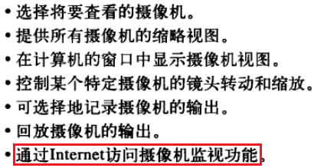
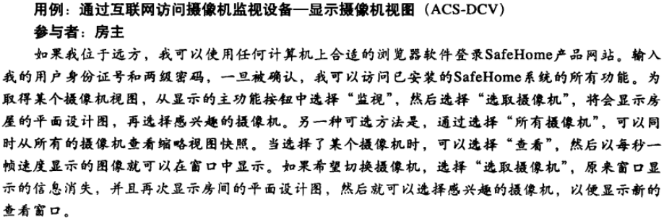
新建初始用例——示例
需求收集会议定义了“SafeHome住宅监视子系统”中“房主(Actor)”执行的功能列表
共利益者“房主”就某一个功能（将开发为用例）给出如下的需求陈述
10

Slide 11
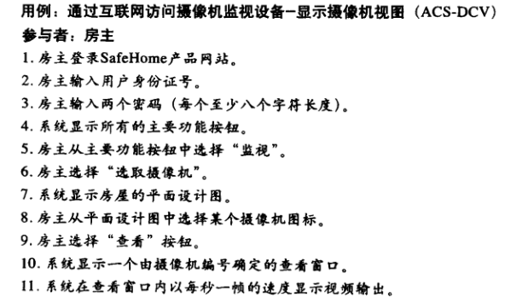
新建初始用例——示例
用非正式的描述性风格或某种结构化的形式（用户活动的顺序序列）编写用例
仅考虑了主场景，未考虑异常场景
11

Slide 12
Refining a Preliminary Use Case (P138)
A description of alternative interactions is essential for a complete understanding of the function that is being described by a use case. Therefore, each step in the primary scenario is evaluated by asking the following :
Can the actor take some other action at this point?
Is it possible that the actor will encounter some error condition at this point? If so, what might it be?
Is it possible that the actor will encounter some other behavior at this point (e.g., behavior that is invoked by some event outside the actor’s control)?If so, what might it be?
how detailed to make your description?
Answers to these questions result in the creation of a set of secondary scenarios that are part of the original use case but represent alternative behavior.
12
Notes:
细化初始用例
要完整地理解用例所描述的功能，必需说明所有可能的交互
主场景中的每个步骤将通过如下提问得到评估：
在这一状态点，参与者能进行一些其他活动吗？
在这一状态点，参与者有没有可能遇到一些错误的条件？如果有可能，这些错误的条件是什么？
在这一点，参与者有没有可能遇到一些其他的行为？如果有，是什么？
编写说明应该多详细？
主场景+次场景（0~n个）[sɪˈnɛrioʊz]
这些问题的答案导致创建一组次场景，次场景属于原始用例的一部分，但是表现了可供选择的行为。

Slide 13
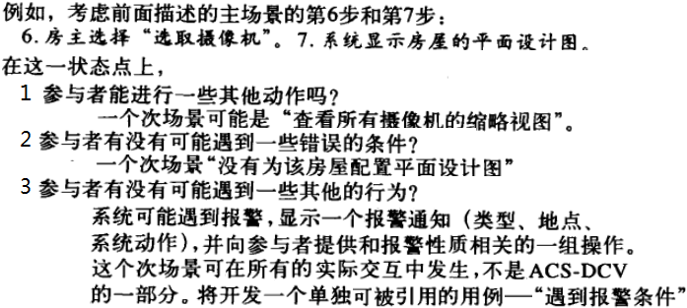
细化初始用例——示例
引出两个次场景
13
Notes:
场景：读数据文件，生成画面

Slide 14


class tree {
树根： ...
树干： ...
树枝： ...
树叶： ...
public tree（）{ ... ... }
public 春() { ... ... }
public 夏() { ... ... }
public 秋() { ... ... }
public 冬() { ... ... }
public 风() { ... ... }
public 霜() { ... ... }
public 雪() { ... ... }
public 雨() { ... ... }
}
tree x = new tree()
x.秋()
DB
XML
Ini
文件
tree y = new tree()
y.霜()
14
Notes:
场景：读数据文件，生成画面

Slide 15
Writing a Formal Use Case (P139)
how to organize the description?
a more formal approach to describe use-case：when a use case involves a critical activity or describes a complex set of steps with a significant number of exceptions, a more formal approach may be desirable.
draw a use-case diagram：In many cases, there is no need to create a graphical representation of a usage scenario. However, diagrammatic representation can facilitate understanding, particularly when the scenario is complex.
The other UML graphical models：The UML activity diagram and swimlane diagram supplement the use case by providing a graphical representation of the flow of interaction within a specific scenario.
15
Notes:
编写正规的用例
如何组织说明?
更正式的方式描述用例：
当一个用例包含关键活动或描述一套具有大量异常处理的复杂步骤时
就会采用更为正规的方式描述用例
绘制用例图：在很多情况下，不需要创建使用场景的图形化表示
但是图形化表示可以促进理解，尤其是当场景比较复杂时
选择其他的UML图补充用例说明：
UML活动图和泳道图，在特定场景内，通过提供迭代流的图形化表示来补充用例

Slide 16
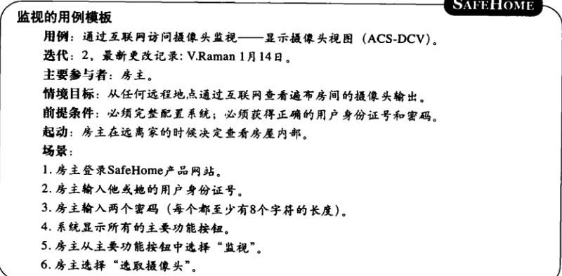
编写正规的用例——示例
正式的用例描述
16

Slide 17
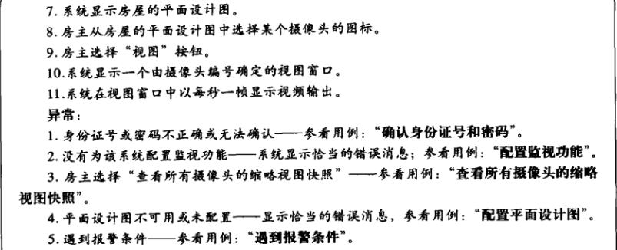
编写正规的用例——示例
正式的用例描述
17

Slide 18
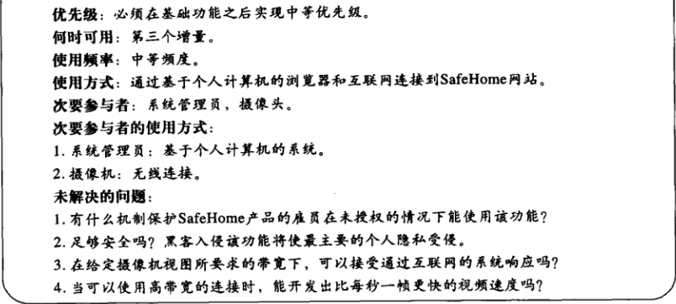
编写正规的用例——示例
正式的用例描述
18

Slide 19
绘制用例图
Use-Case Diagram
19

Slide 20
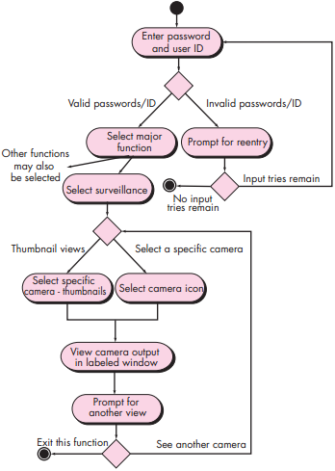
用活动图做用例补充 (P141)
Activity Diagram
一个UML活动图表现了实施某功能时，发生的动作和判定
20

Slide 21
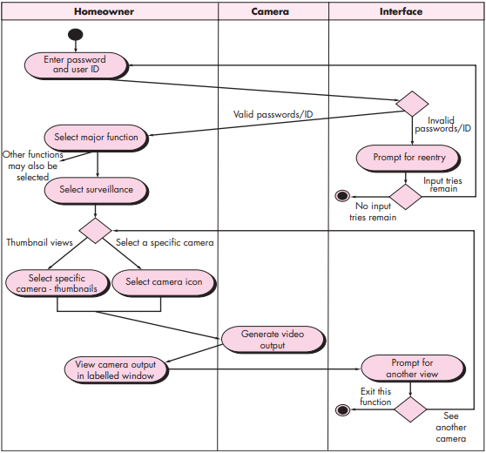
UML泳道图是活动图的一种变形，表现了活动流和一些判定，并指明由哪个参与者实施
21

Slide 22
Scenario-Based Modeling
总结
编制每一个用例（use-case）
设计初始用例——主事件流
精化用例——异常（次）事件流
绘制用例图
特殊用例补充说明
活动图
带泳道的活动图
22

Slide 23
Data Modeling
A software engineer or analyst defines all data objects that are processed within the system, the relationships between the data objects, and other information that is pertinent to the relationships.
examines data objects independently of processing
focuses attention on the data domain
creates a model at the customer’s level of abstraction
indicates how data objects relate to one another
The entity-relationship diagram(ERD) addresses these issues and represents all data objects that are entered, stored, transformed, and produced within an application.
Notes:
数据建模
软件工程师或分析师需要定义在系统内处理的所有数据对象、数据对象之间的关系以及其他与这些关系相关的信息
实体关系图（ERD）描述了这些问题并提供了在一个应用项目中输入、存储、转换和产生的所有数据对象

Slide 24
Data Object and Attributes
Data object is a representation of almost any composite information that must be understood by software.
can be an external entity, a thing, an occurrence or event, a role, an organizational unit, a place and a structure
The description of the data object incorporates the data object and all of its attributes.
A data object contains a set of attributes that act as an aspect, quality, characteristic, or descriptor of
the object
object: automobile
attributes:
make
model
body type
price
options code
A data object encapsulates data only—there is no reference within a data object to operations that act on the data.
Notes:
数据对象与属性
数据对象是必须由软件理解的复合信息表示
复合信息是指具有若干不同的特征或属性的事物
宽度和维度（长宽高）
数据对象可能是外部实体、事物、发生或事件、角色、组织单位、地点或结构
“数据对象描述”包括了数据对象及其所有属性
一个数据对象包含一组属性，反映对象的一个方面、质量、特征或对象的描述符
数据对象只封装数据——在数据对象内没有对作用于数据的操作的引用

Slide 25
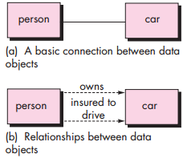
Relationship and Building an ERD
Relationships indicate the manner in which data objects are connected to one another
A connection is established between
person and car because the two
objects are related.
The relationships owns and insured
to drive define the relevant connections
between person and car.
Building an ERD
Level 1—model all data objects (entities) and their “connections” to one another
Level 2—model all entities and relationships
Level 3—model all entities, relationships, and the attributes that provide further depth
Notes:
关系和绘制ER图
关系指明了数据对象间相互链接方式
person和car之间建立的“链接”关系，是因为两个对象时相关的
关系owns和 insured to drive定义了person和car之间的相关连接
绘制ER图——示例

Slide 26
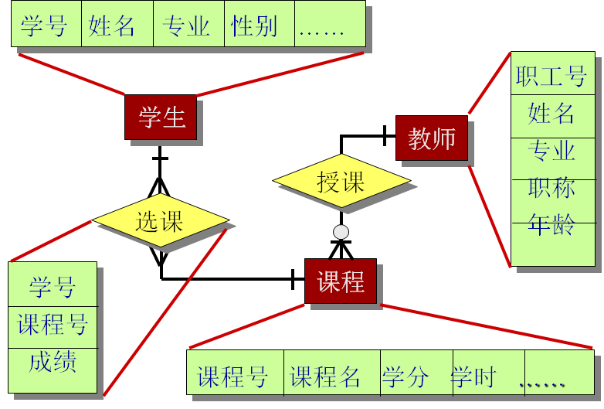
绘制ER图
Notes:
关系和绘制ER图
关系指明了数据对象间相互链接方式
person和car之间建立的“链接”关系，是因为两个对象时相关的
关系owns和 insured to drive定义了person和car之间的相关连接
绘制ER图——示例

Slide 27
绘制ER图
Notes:
关系和绘制ER图
关系指明了数据对象间相互链接方式
person和car之间建立的“链接”关系，是因为两个对象时相关的
关系owns和 insured to drive定义了person和car之间的相关连接
绘制ER图——示例

Slide 28
Class-Based Modeling (P146)
Class-Based Modeling represents
the objects that the system will manipulate,
the operations (also called methods or services) that will be applied to the objects to effect the manipulation,
relationships (some hierarchical) between the objects, and
the collaborations that occur between the classes that are defined.
The elements of a class-based model include
classes and objects,
attributes,
operations,
Class-responsibility-collaborator (CRC) models,
collaboration diagrams, and
packages.
Notes:
基于类的建模
表示了系统操作的对象、应用于对象间能有效控制的操作（方法/服务）、对象间（层级）的关系以及定义类之间的协作.
类分析模型，包括：
类和对象（需要识别）
属性（需要描述）
操作（需要定义）
CRC建模
协作图（关联和依赖）
分析包

Slide 29
Identifying Analysis Classes (P147)
Examining the usage scenarios developed as part of the requirements model and perform a "grammatical parse"
Classes are determined by underlining each noun or noun phrase and entering it into a simple table.
Synonyms should be noted.
If the class (noun) is required to implement a solution, then it is part of the solution space;
otherwise, if a class is necessary only to describe a solution, it is part of the problem space.
Notes:
识别分析类
检查问题陈述，或对为用例或处理叙述进行“语法分析”，进行类识别
带有下划线的每个名词或名词词组可以确定为类
并将这些名词输入到一个简单表中，应该标注出同义词
若要求某个类实现一个解决方案，则类就是解决方案的一部分
否则，若某个类只需要说明一个解决方案，则这个类就是问题空间一部分
类的分类法
通用方法：识别外部实体、事物、发生或事件、角色、组织单元、场地和结构
[Bud96]建议：识别数据产生者（源）和数据使用者（汇点）、数据管理者、查看（或观察者）类以及辅助类
特别注意：
什么不能是类或对象
决不应该用“命名过程式的名称”为类命名

Slide 30
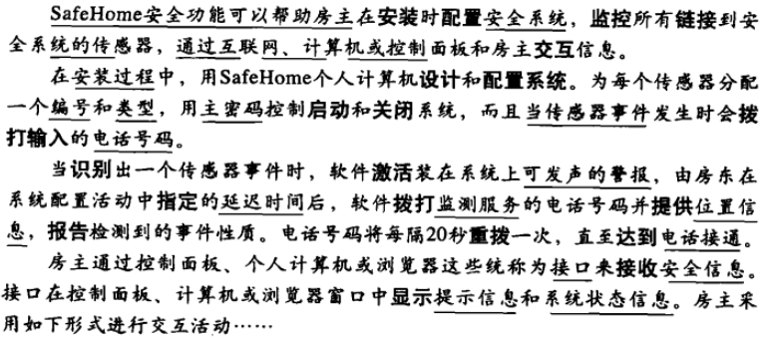
识别分析类——示例
SafeHome安全功能的“处理叙述”，如下

Slide 31
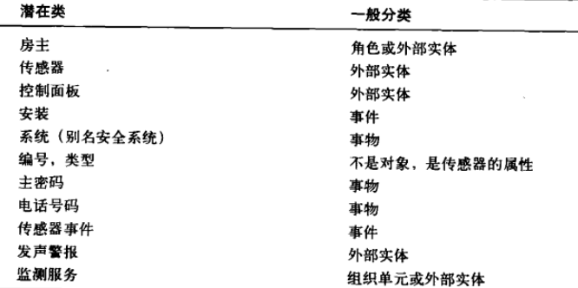
识别分析类——示例
语法解析，抽取名词，获得潜在的分析类

Slide 32
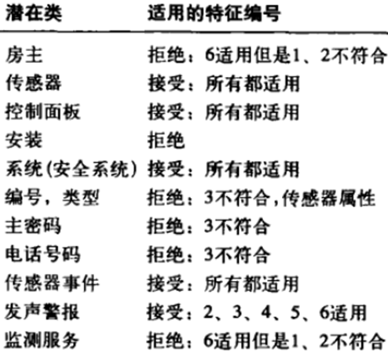
识别分析类——示例
从潜在的分析类，确定真正的分析类
保留信息：相关信息必须被记录，才能保证系统正常工作
所需服务：潜在类必须具有一种可确认的、能用某种方式改变类的属性值的操作。
多个属性：需求分析时关注“主”信息，在分析阶段，一般作为某个类的属性，到设计时才会考虑分离为只有一个属性的类
公共属性：适用于所有类实例的属性
公共操作：适用于所有类实例的操作
必要需求：问题空间中的外部实体，系统解决方案运行所必需的生产和消费信息

Slide 33
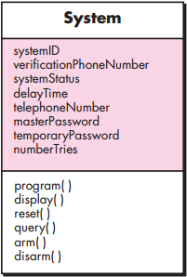
Specifying Attributes (P150) and Defining Operations (P151)
Attributes describe a class that has been selected for inclusion in the analysis model.
Attributes are the set of data objects that fully define the class within the context of the problem.
operations of analysis class, focus on problem-oriented behavior rather than behaviors required for implementation.
Do a grammatical parse of a processing narrative and look at the verbs, Operations can be divided into four categories:
operations that manipulate data in some way (e.g., adding, deleting, reformatting, selecting)
operations that perform a computation
operations that inquire about the state of an object
operations that monitor an object for the occurrence of a controlling event.
Notes:
描述属性和定义操作
属性描述了需求模型中的类，属性的选择要结合具体的问题环境，在特定的问题环境下，属性是完整定义类的数据对象集合
为分析类定义操作时，集中于面向问题的行为，而不是实现所要求的行为
方法：语法分析分离动词，操作划分为4类：
以某种方式操作数据(增删改、选择、重新格式化)
执行计算的操作
请求某个对象状态的操作
监视某个对象发生某个控制事件的操作

Slide 34
描述属性和定义操作——示例
职业棒球手（player）
比赛管理系统
Player
工资管理系统

Slide 35
描述属性和定义操作——示例
为SafeHome定义System类
房主可以配置安全功能以反映传感器信息、报警响应信息、激活或关闭信息，识别信息
识别信息 = 系统编码 + 确认电话号码 + 系统状态
报警应答信息 = 延迟时间 + 电话号码
激活或关闭信息 = 主密码 + 允许重复次数 + 临时密码
1
为传感器分配编号和类型，主密码用于激活和解除系统
assign()
program()
Arm(),disarm()
n

Slide 36
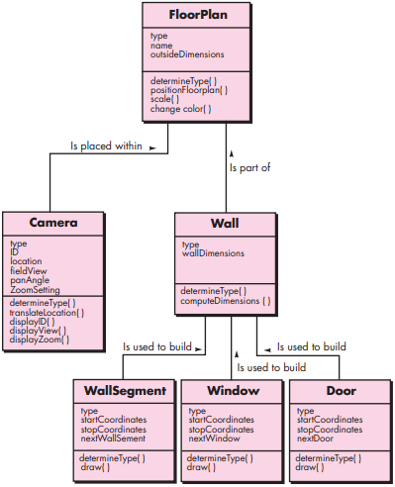
描述属性和定义操作 ——示例
为SafeHome定义FloorPlan类
当房主选择一个摄像机时，系统应呈现一个平面设计图（FloorPlan类），将
墙（WallSegment）
门（Door）
窗（Window）
摄像机（Camera）
组织在一起

Slide 37
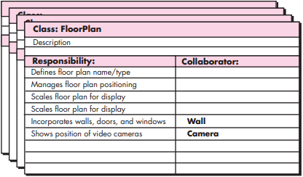
Class-Responsibility-Collaborator (CRC) Modeling (P154)
CRC modeling provides a simple means for identifying and organizing the classes that are relevant to system or product requirements.
A CRC model is really a collection of standard index cards that represent classes.
The cards are divided into three sections:
class name
class responsibilities： are the attributes and operations that are relevant for the class
Collaborators： are those classes that are required to provide a class with the information needed to complete a responsibility
37
Notes:
CRC建模
CRC建模提供识别和组织与系统或产品需求相关的类
CRC模型实际上是表示类的索引卡片集合，可以使用真的或虚拟的索引卡
卡片分成3部分：
类名：
职责：是和类相关的属性，简单说，就是类所能知道的任何事情
协作者：提供完成某个职责所需信息的类，意味着信息请求或某个动作请求

Slide 38
CRC建模——分析类的类型
实体类：
也称模型或业务类，是从问题的说明中直接提取出来的，一般代表保存在数据库中和贯穿应用程序的事物
边界类：
用于创建用户可见的和交互的接口（交互屏幕或打印报表）
实体类包含的信息不对外可见；边界类被设计成负责管理实体对象对用户的表示方式
控制类
（设计环节才考虑）：管理“工作单元”：
1) 实体类对象的创建或更新
2) 当边界类从实体对象获取信息后的实例化
3) 对象集合间的复杂通信
4) 确认对象之间、用户和应用程序之间交换的数据
38

Slide 39
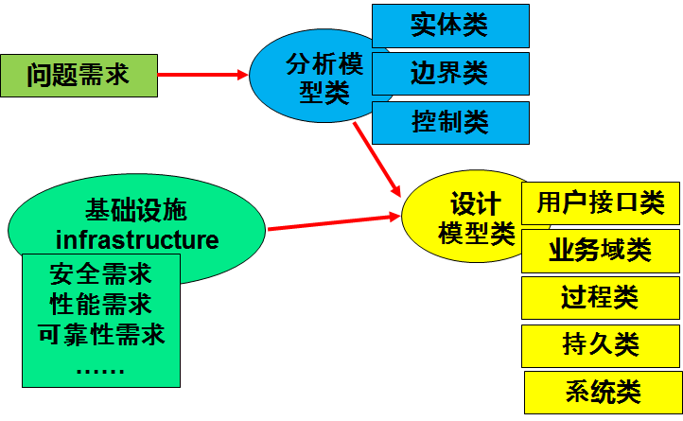
CRC建模——分析类与设计类
设计类的一部分来自分析类，另一部分实现支持业务解决方案的软件基础设施
39

Slide 40
类图示例
Entity classes
also called model or business classes
Boundary classes
Controller classes
40

Slide 41
CRC建模——职责
系统智能应分布在所有类中，以求最佳地解决问题的需求
对象职责适度集中，提高系统的内聚性和可维护性
每个职责的说明应尽可能具有普遍性
类层次结构的上层，保持职责（属性和操作）的通用性
信息和与之相关的行为应在同一个类中
OO封装：数据和操作数据的处理，包装在1个内聚单元
某个事物的信息应局限于一个类中而不要分布在多个类中
利于测试和维护
必要时，职责应由相关类共享
41

Slide 42
CRC建模——协作
类职责的实现：
使用其自身的操作控制各自属性，实现特定的职责
与其他类协作：某个对象和其他对象协作以实现某个职责，需向其他对象发送消息
协作：
若类自身不能实现某个职责，一定存在协作（类之间的交互：消息传递）实现职责，协作的类可以组织为子系统
协作需要识别类之间的如下关系
is-part-of（是… …一部分）联系
has-knowledge-of（有……的知识）联系
depends-upon（依赖……）联系
42

Slide 43
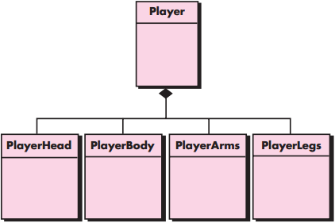
CRC建模——协作类之间的关系
is-part-of联系
属于某个聚合类一部分的所有类，通过is-part-of联系和聚合类连接
has-knowledge-of联系
当一个类必须从另一个类中获取信息时，就建立了has-knowledge-of关联
depends-upon联系
意味着两个类之间具有has-knowledge-of和is-part-of不能实现的依赖关系
43

Slide 44
CRC建模——评审
当开发出完整CRC模型时，共利益者使用如下方法评审模型：
所有评审人员拿到一部分CRC模型索引卡，卡片按照协作分开（即每个评审员不得有两张存在协作关系的卡片）
分类管理所有的用例场景（以及相关的用例图）
评审组长细致地阅读用例。当评审组长看到一个已命名的类时，给拥有相应类索引卡的人员一个令牌
当令牌传递时，类卡的拥有者需要说明卡上所记录的职责。评审组确定职责是否满足用例需求
如果记录在索引卡上的职责和协作不能满足用例，就需要修改卡片。修改可能包括定义新类，或在已有的卡上说明新的或修改的职责、协作
持续进行直到用例编写结束
44

Slide 45
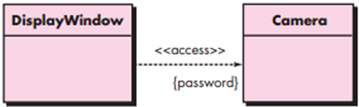
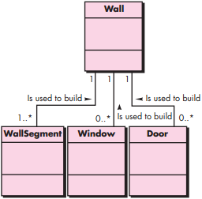
Associations and Dependencies (P160)
Analysis classes are often related in some fashion
In UML these relationships are called associations
Associations can be refined by indicating multiplicity
A client-server relationship exists between two analysis classes.
In UML these relationships are called dependency
Dependencies are defined by a stereotype with double Angle brackets
A stereotype is an “extensibility mechanism” that allows you to define a special modeling element whose semantics are custom defined.
Notes:
关联和依赖
分析类之间常常以某种方式相互关联
在UML中，这些联系被称作关联
可通过标识多样性，指明关联的限制条件
分析类之间也会存在客户-服务器联系
在UML中，这些联系被称作依赖
依赖由一个双尖括号括起的构造型来定义
构造型是一个“可扩展机制”，允许软件工程师定义特殊的建模元素，这些建模元素的语义是由用户自定义的

Slide 46
Analysis Packages (P161)
A package is used to assemble a collection of related classes.
Various elements of the analysis model are categorized in a manner that packages them as a grouping—called an analysis package—that is given a representative name.
The plus sign preceding the analysis class name in each package indicates that the classes have public visibility and are therefore accessible from other packages.
A minus sign indicates that an element is hidden from all other packages
A # symbol indicates that an element is accessible only to packages contained within a given package.
Notes:
分析包
分析包用来集合一组相关的类
分析建模的一个重要部分是分类，也就是将分析模型的各种元素（如用例，分析类）分组打包，并为其取一个有代表性的名称
包中分析类名字前面的符号，表明包内元素的可见性
加号表示该类是公共可见的，因此可以从其他包访问
负号表示该元素对其他包是隐藏的
#号表示该元素只能由指定包中的类访问

Slide 47
Behavioral Modeling (P165)
The behavioral model indicates how software will respond to external events or stimuli.
represent the behavior of the system as a function of specific events and time
The analyst must perform the following steps:
Evaluate all use-cases to fully understand the sequence of interaction within the system.
Identify events that drive the interaction sequence and understand how these events relate to specific objects.
Create a sequence for each use-case.
Build a state diagram for the system.
Review the behavioral model to verify accuracy and consistency.
Notes:
行为建模
建模软件如何对外部事件或激励作出响应
将系统行为表示成一个特定事件和时间的函数
分析师做模型的步骤：
评估所有用例
以保证完全理解系统内的交互顺序
识别驱动交互序列的事件
理解事件如何与具体对象（类实例）相互关联
为每个用例生成序列
创建系统状态图
评审行为模型
验证准确性和一致性

Slide 48
Identifying Events and Object ——with the Use Case (P165)
the use case represents a sequence of activities that involves actors and the system.
an event occurs whenever the system and an actor exchange information
an event is not the information that has been exchanged, but rather the fact that information has been exchanged.
Once all events have been identified, they are allocated to the objects involved.
Objects can be responsible for generating events or recognizing events that have occurred elsewhere
Notes:
识别用例事件和对象
用例表示了参与者和系统的活动顺序
只要系统和参与者之间交换信息，就发生事件
事件不是被交换的信息，而是信息交换的事实
一旦确定了所有的事件，这些事件将被分配到所涉及的对象
对象是类实例
对象负责生成事件或识别事件（已经在其他地方发生的事件）

Slide 49
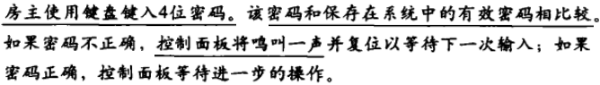
识别用例事件和对象——示例
SafeHome安全功能的用例“房主键入密码”
事件“输入密码”
涉及对象：房主、ControlPanel
传输的信息是4位数密码，但这不是行为模型的本质，不会改变用例的控制流
事件“比较密码”
涉及对象：ControlPanel、system
明显影响软件的信息流和控制流

Slide 50
State Representations (P166)
The state of a class takes on both passive and active characteristics
A passive state is simply the current status of all of an object’s attributes
The active state of an object indicates the current status of the object as it undergoes a continuing transformation or processing
In the context of behavioral modeling, two different characterizations of states must be considered:
the state of each class as the system performs its function
the state of the system as observed from the outside as the system performs its function
Notes:
状态表现
类状态具有被动和主动两种特征
被动状态是某个对象所有属性的当前状态（取值）
主动状态指的是对象进行连续变换和处理时的当前状态
必须发生事件，才能迫使对象做出状态的转移换
行为建模的场合下，状态的两种描述方式：
1）系统执行其功能时，每个对象(类实例)的状态
类的状态，可以表示系统执行其功能时的行为
状态图：呈现对象(类实例)的主动状态和导致状态变化的事件
2）系统运行时，从外部观察到的系统状态
系统状态，可以表现：特定的、外部可观察的行为
顺序图：以时间函数的形式，显示软件的行为
表明事件如何引发：信息在对象之间的转移

Slide 51
interface 四季变换{
public 春() { ... ... }
public 夏() { ... ... }
public 秋() { ... ... }
public 冬() { ... ... }
public 风() { ... ... }
public 霜() { ... ... }
public 雪() { ... ... }
public 雨() { ... ... }
}
class tree implements ... {
树根： ...
树干： ...
树枝： ...
树叶： ...
public tree（）{ ... ... }
public 春() { ... ... }
public 夏() { ... ... }
public 秋() { ... ... }
public 冬() { ... ... }
public 风() { ... ... }
public 霜() { ... ... }
public 雪() { ... ... }
public 雨() { ... ... }
}
tree x = new tree()
x.秋()
DB
XML
Ini
文件
tree y = new tree()
y.霜()
51
Notes:
场景：读数据文件，生成画面

Slide 52



class person {
Age： integer
public person（）{ ... ... }
public 过日子()
age ++
}
... ...
}
person x = new person
x.过日子()
x.过日子()
52
Notes:
场景：读数据文件，生成画面

Slide 53
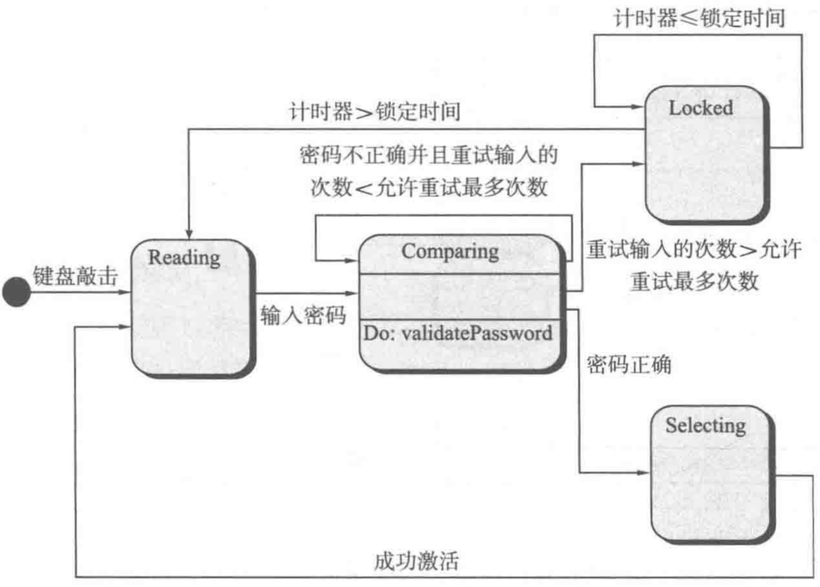
状态图——示例
用例“键入密码”中类ControlPanel对象实例的状态图
Notes:
计时器
锁定时间
允许重试输入的次数
允许重试的最多次数

Slide 54
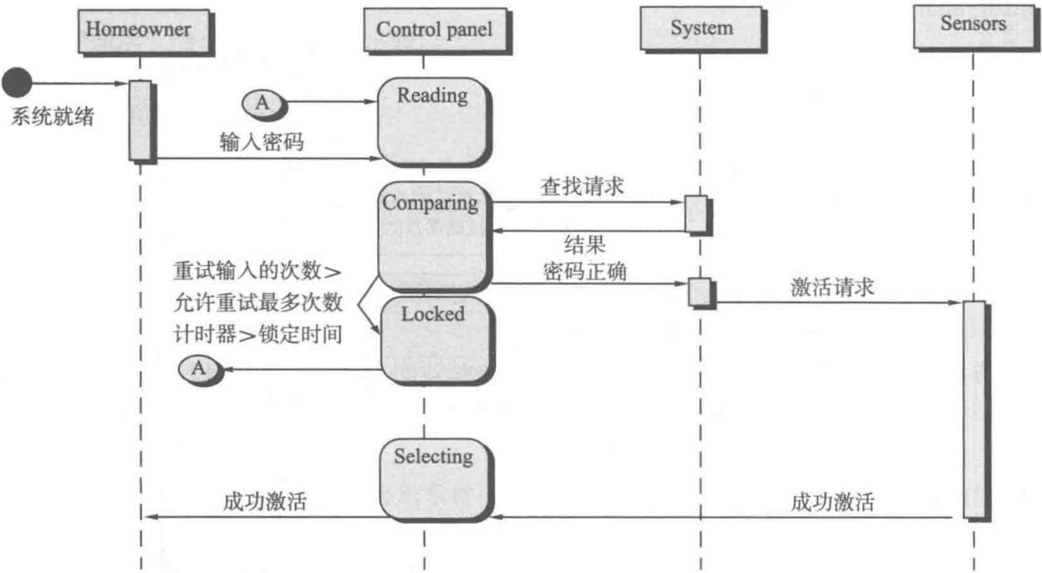
顺序图——示例
SafeHome安全功能的顺序图（部分）
Notes:
计时器
锁定时间
允许重试输入的次数
允许重试的最多次数

Slide 55
Flow-Oriented Modeling
An input-process-output view of a system
Represents how data objects are transformed at they move through the system
A hierarchical fashion
the first data flow model (a level 0 DFD or context diagram) represents the system as a whole.
subsequent data flow diagrams refine the context diagram providing increasing detail with each subsequent level.
Enable to develop models of the information domain and functional domain
input
computer
based
system
output
55
Notes:
面向流建模
以“输入-处理-输出”观点剖解系统
流入软件的数据对象，处理转换，最后以结果数据对象的形式流出软件
以分层的方式细化系统分析
第一个数据流模型从整体上表现系统
细化数据流图改进环境图，提供更多的细节
有助于进行信息域建模和功能域建模：
DFD逐层细化完成了系统的功能分解
与此同时，当数据在系统的多个处理间流动，数据也得到了精化

Slide 56
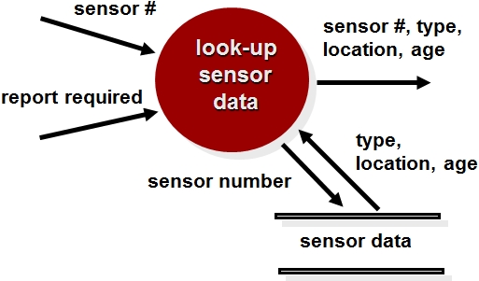
DFD建模符号
外部实体（external entity）
A producer or consumer of data
Data must always originate somewhere and must always be sent to something（role of user, device or computer-based system）
处理（process）
A data transformer (changes input to output)
Data must always be processed in some way to achieve system function（compute taxes, determine area, format report, display graph）
数据流（data flow）
Data flows through a system, beginning as input and transformed into output.
数据存储（data store）
Data is often stored for later use
56

Slide 57
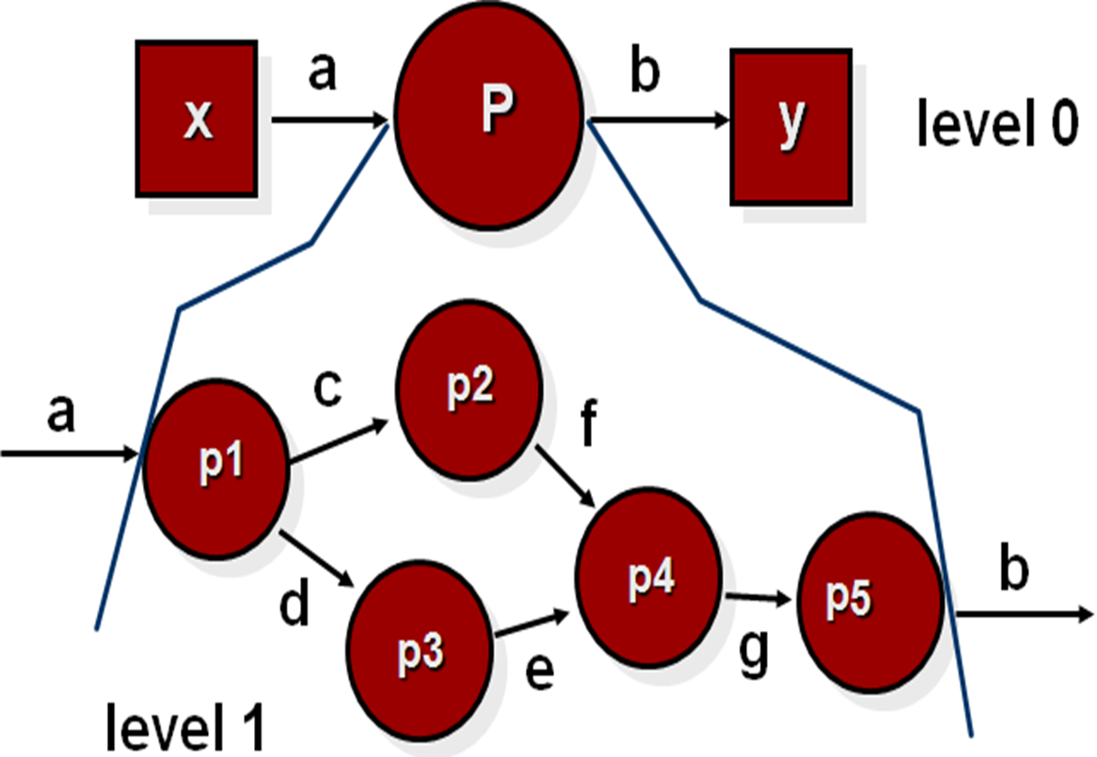
DFD的指导原则
第0层的DFD把软件或系统描述成一个泡泡
仔细标记主要的输入和输出
通过把选定的处理、数据对象和数据存储分离为下一层表示而开始精化过程
使用有意义的名称标记所有的箭头和泡泡
当从一个层次转到另一个层次时要保持信息流连续性
当精化每一层DFD时，必须维护信息流的连续性，这意味着在某一层的输入和输出必须和精化后的输入和输出相同
一次精化一个泡泡
57

Slide 58
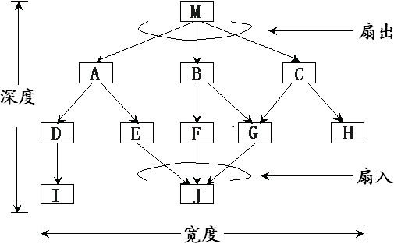
Create a Data Flow Modeling
create a level 0 DFD
review user scenarios and/or the data model to isolate data objects and use a grammatical parse to determine “operations”
determine external entities (producers and consumers of data)
develop a level 1 DFD：apply a “grammatical parse” to the use case narrative during the first requirements gathering meeting, and isolate all nouns (and noun phrases) and verbs (and verb phrases)
write a narrative describing the transform
parse to determine next level transforms
“balance” the flow to maintain data flow continuity
The refinement of DFDs continues until each bubble performs a simple function (between 3 and 7)
58
Notes:
创建数据流模型
绘制第0层DFD
审核用户场景（和/或 数据模型），分离数据对象，使用语法解析确定“处理”
确定外部实体 (producers and consumers of data)
开发第1层DFD：
对第1次需求采集获得的用例叙述进行语法解析，分离出名词（或名词短语）与动词（或动词短语）
书写叙述文本描述动词表示的转换处理
解析出第1层DFD的处理 (process)
保持信息流的连续性
持续进行DFD求精
直到每个泡泡都执行一个简单的功能
并且该功能可以很容易地被程序实现（大多数系统需要精化3-7层）

Slide 59
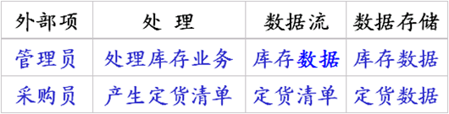
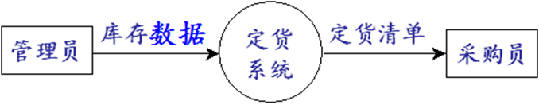
库存管理系统
某工厂采购部门每天要开出定货清单，清单中包括订购部件的部件号、部件名、规格、说明、订购量、当前价格、主要供应商和辅助供应商。
部件入库或出库称为业务，系统终端把业务报告给定货系统。
当某种部件的库存量少于库存量临界值以下时，仓库管理员就应该及时通知定货系统开出定货清单，交由采购员采购。
1）提取DFD四个成分
2）画出高层DFD
59

Slide 60
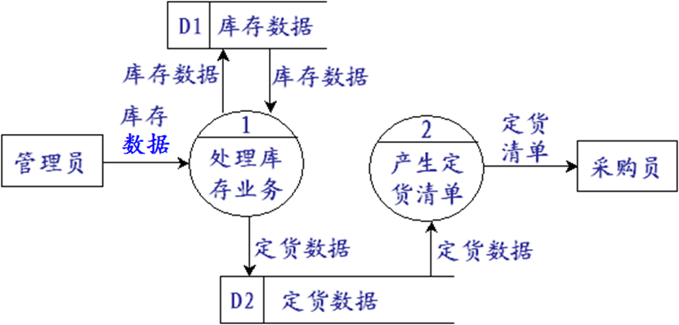
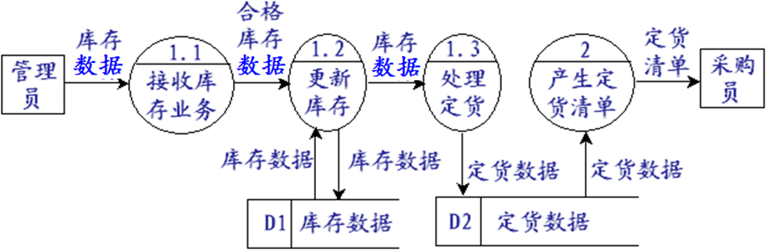
库存管理系统
3）细化，描绘主要功能
4）细化，分解关键处理
60

Slide 61
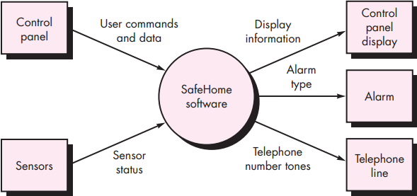
创建数据流模型——示例
SafeHome的第0层DFD
61

Slide 62
创建数据流模型——示例
开发第1层DFD
SafeHome“安全功能”的处理叙述
62

Slide 63
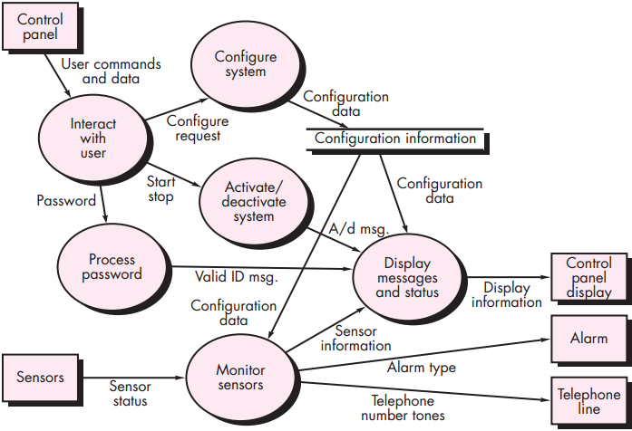
创建数据流模型——示例
开发第1层DFD
expand data flow mode: grammatical parse
63

Slide 64
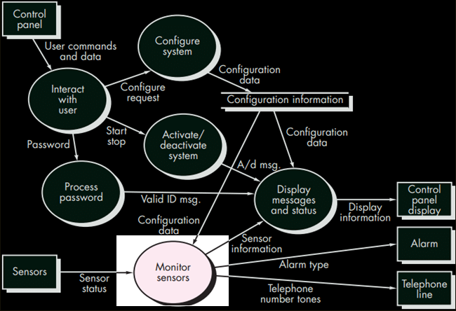
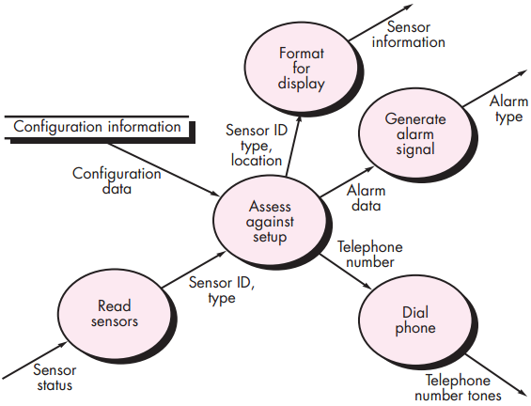
创建数据流模型——示例
持续进行DFD求精
直到每个泡泡都执行了某个单一的功能
64

Slide 65
Create a Control Flow Modeling
App is “event driven” and the produce control information
An “event” is a Boolean condition or a discrete list condition
“event” can be ascertained by：
List all sensors that are “read” by the software.
List all interrupt conditions.
List all “switches” that are actuated by an operator.
List all data conditions.
Recalling the noun/verb parse, review all “control items” as possible control specification inputs/outputs.
Describe the behavior of a system by identifying its states, identify how each state is reached, and define the transitions between states.
Focus on possible omissions—a very common error in specifying control
65
Notes:
创建控制流模型
应用程序是“事件驱动”的，并且产生控制信息
“事件”是一个布尔条件或者是一个离散的列表条件
“事件”确定的指导思想
列出所有被软件“读”的传感器。
列出所有的中断条件。
列出操作人员能够启动的所有“开关”。
列出所有的数据条件。
回顾对处理叙述所进行的名词/动词语法分析，考察所有可能作为控制流输入/输出的“控制项”。
通过标识其状态来描述系统的行为，标识这些状态是如何达到的，并定义状态间的迁移。
关注可能的疏忽——刻画控制中非常普遍的错误；例如，提问“有什么其他途径可以达到或离开这个状态吗？”

Slide 66
PSPEC and CSPEC
PSPEC建模了处理(process)的内部工作机制
以某种“小规格说明”的形式，描述了最终层次的DFD中的处理，为后期的构件设计提供指南
CSPEC描述了系统行为(behavior)
处理激活(activate)了行为的结果
66

Slide 67
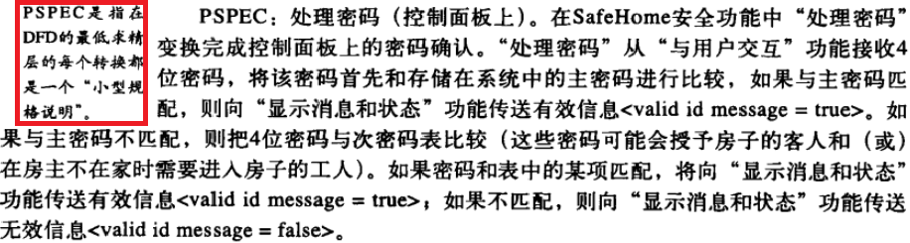
PSPEC——示例
SafeHome安全功能中的“处理密码”功能的叙事性文本描述
67

Slide 68
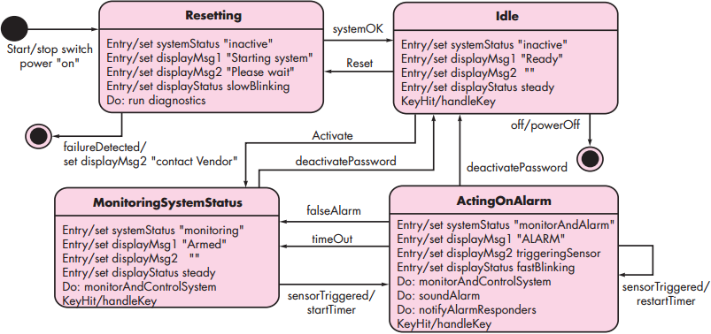
CSPEC——示例
SafeHome第1层DFD的状态图，描述了在这个层次上，如何响应事件使得系统在这4个状态之间来回移动，如图示：
68

Slide 69
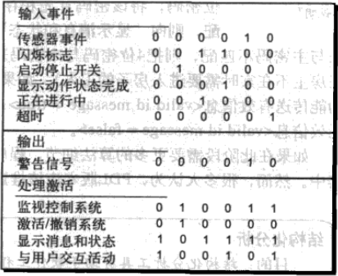
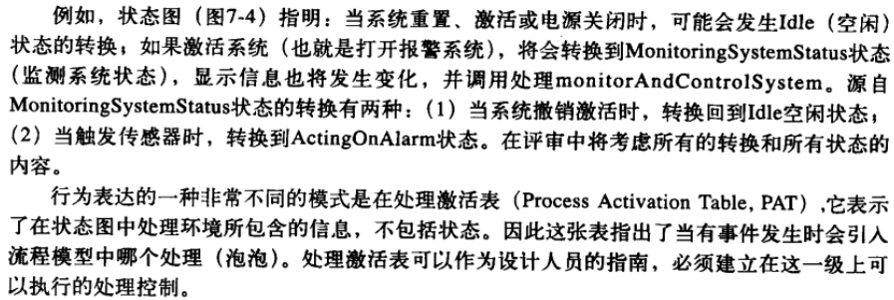
CSPEC示例
状态图与激活表：
69

Slide 70
DFD与软件设计
DFD映射为软件体系结构图
analysis model
Maps into
design model
70

Slide 71
域分析与分析模式 ——需求建模中的模式(P169)
Software patterns are a mechanism for capturing domain knowledge in a way that allows it to be reapplied when a new problem is encountered
domain knowledge can be applied to a new problem within the same application domain
the domain knowledge captured by a pattern can be applied by analogy to a completely different application domain.
The original author of an analysis pattern does not “create” the pattern, but rather, discovers it as requirements engineering work is being conducted.
Once the pattern has been discovered, it is documented
分析模式是一种面向领域的解决方案，可能整合了一个类、一个功能或一个行为。
当在相关领域需求建模时，会复用分析模式，通过参考模式名整合到需求模型中。

Slide 72
域分析与分析模式 ——需求建模中的模式(P169)
模式是获取领域知识的一种机制，通过复用模式解决新问题
同一应用领域中用于解决新问题
通过模式获取的领域知识可借助模拟用于完全不同的应用领域
在需求工程中发现模式，发现模式则记载
明确的常见问题：哪种模式适用，规定的解决方案，在实践中使用模式的假设和约束，以及关于模式的某些常见的其他消息，如使用模式的动机和驱动力，讨论模式的优缺点，参考在实践应用中某些已知的使用模式的样例
模式可以表现为一个类、一个功能或一个行为
文档或数据库建立存储模式
遇到新问题，建模时：复用模式，引用模式名整合到新问题的需求模型中

Slide 73
Discovering Analysis Patterns (P169)
需求模型的每个组成元素，都从不同的视角检查问题，都提供一 种发现模式的机会，可能发生在整个应用领域，或者发生在类似但不同的应用领域：
基于场景(用例)
基于类(对象和类)
行为(事件和状态)
需求模型最基本的元素是用例(Use-Case)，一套连贯的用例是发现分析模式的基础
语义分析模式(Semantic Analysis Pattern, SAP)：描述了一小套连贯用例，这些用例一起描述了通用应用的基础
73

Slide 74
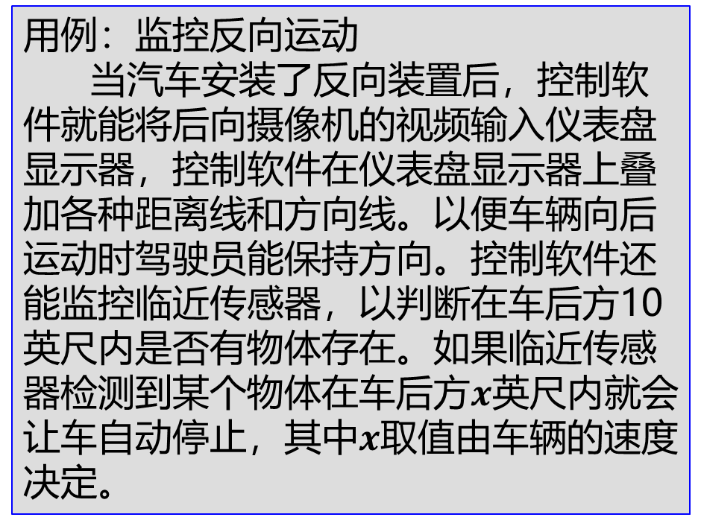
分析模式——示例
控制与监控“实时摄像机”与“临近传感器”
用例：监控反向运动
当汽车安装了反向装置后，控制软件就能将后向摄像机的视频输入仪表盘显示器，控制软件在仪表盘显示器上叠加各种距离线和方向线。以便车辆向后运动时驾驶员能保持方向。控制软件还能监控临近传感器，以判断在车后方10英尺内是否有物体存在。如果临近传感器检测到某个物体在车后方$x$英尺内就会让车自动停止，其中$x$取值由车辆的速度决定。
74

Slide 75
分析模式——描述模板
模板
模式名
目的
动机
约束
适用性
结构体
行为
参与者
协作
结果
75

Slide 76
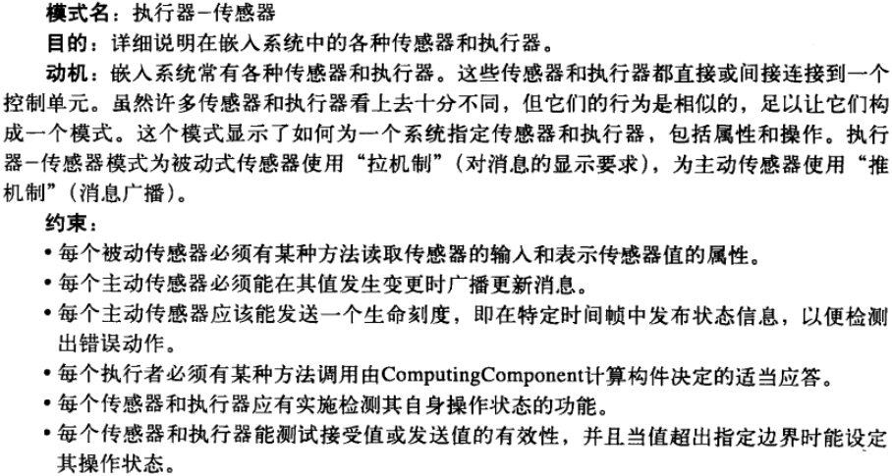
分析模式——示例
“Actuator-Sensor”分析模式
76

Slide 77
示例—Actuator-Sensor分析模式
模式名：
执行器-传感器
目的：
详细说明在嵌入式系统中的各种传感器和执行器
动机：
嵌入系统中各种传感器和执行器都直接或间接连接到一个控制单元
虽然各种传感器和执行器看上去不同，但其行为是相似的
创建分析模式，显示如何为一个系统指定传感器和执行器，包括属性和操作
执行器-传感器模式中，被动式传感器使用“拉机制”(对消息的显示要求)，主动传感器使用“推机制”(消息广播)
77

Slide 78
示例—Actuator-Sensor分析模式
约束：
每个被动传感器必须通过某种方法读取传感器的输入和表示传感器值的属性
每个主动传感器必须能在其值发生变更时广播更新消息
每个主动传感器应该能发送一个生命刻度，即在特定时间帧中发布状态信息，以便检测出错误动作
每个执行者必须有某种方法调用由ComputingComponent计算构件决定的适当应答
每个传感器和执行器应有实施检测其自身操作状态的功能
每个传感器和执行器能测试接受值或发送值的有效性，并且当值超出指定边界时能设定其操作状态
78

Slide 79
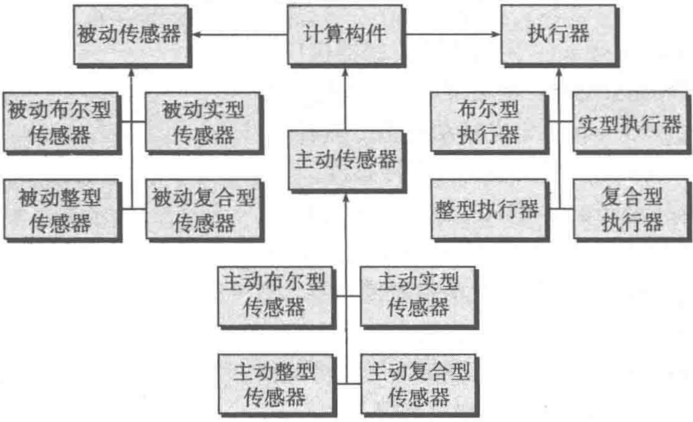
示例—Actuator-Sensor分析模式
适用性：
对有多个传感器和执行器的任何系统都是非常有用的
结构体：
执行器-传感器模式UML类图如图所示
执行器、被动传感器和主动传感器是抽象类，模式中有四种不同的传感器和执行器
常见类型为Boolean、Integer和Real等基本数据类型
复杂类是不能用值简单表示的，如雷达设备
设备继承或重写来自抽象类的接口
79

Slide 80
示例—Actuator-Sensor分析模式
行为：
执行器-传感器模式的UML顺序图如图所示
当读取或设置一个值时，ControlPaneI需要一个传感器(被动传感器)和一个执行器(摇摄控制器)进行以诊断为目的核查操作状态
为Set Physical Value和Get Physical Value的消息不是对象间的信息，相反它们描述了系统物理设备和相关软件对应项之间的交互活动
在图的下部即在水平线以下，PositionSensor报告操作状态为零。接着ComputingComponent (表示为ControlPanel)发送位置传感器失败的错误代码给FaultHandler错误处理程序，它将决定这些错误如何影响系统，并需要采取什么措施。从传感器获得的数据经过计算得到执行器所需的应答
模式拓展到SafeHome系统中，用以控制安全摄像机的调整(例如摇摄、聚焦)。
80

Slide 81
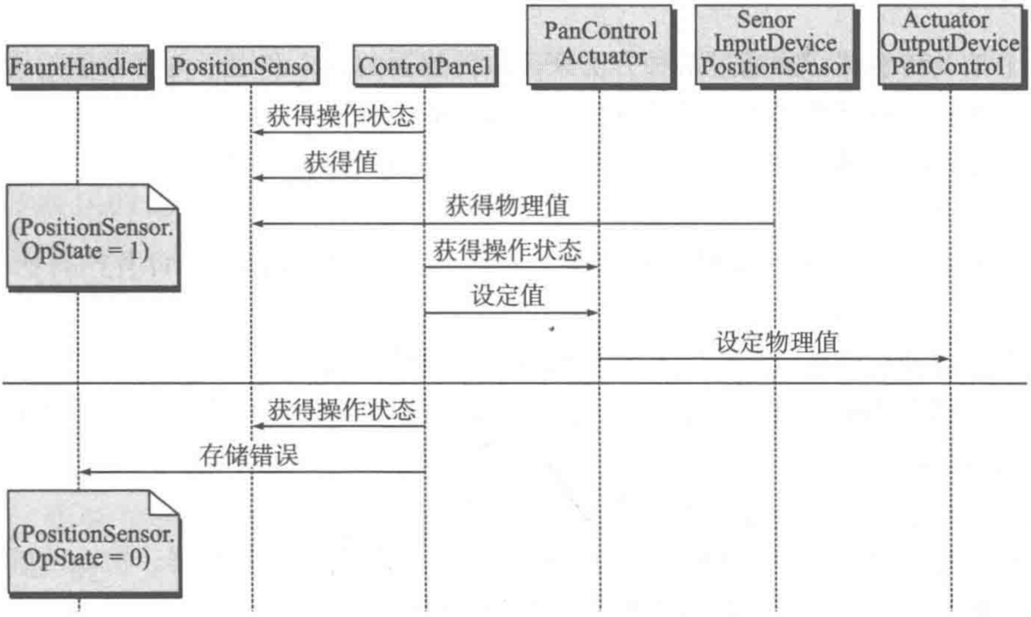
分析模式——示例
“Actuator-Sensor”模式的顺序图
81

Slide 82
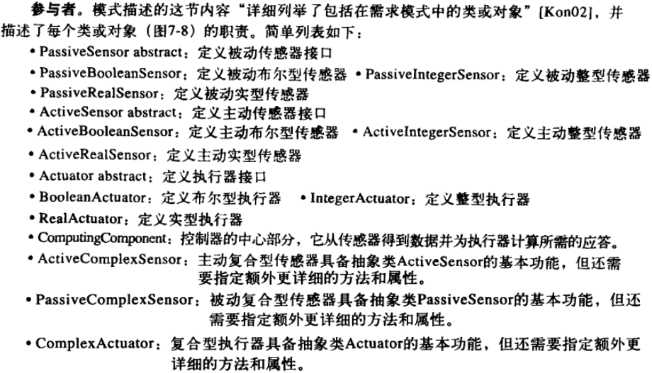
分析模式——示例
“Actuator-Sensor”分析模式
82

Slide 83

分析模式——示例
“Actuator-Sensor”分析模式
83

